Slide 1

要点复习●习题讲解
第五章~第六章

Slide 2
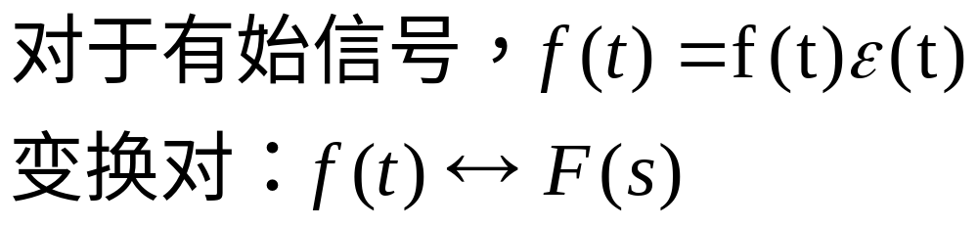
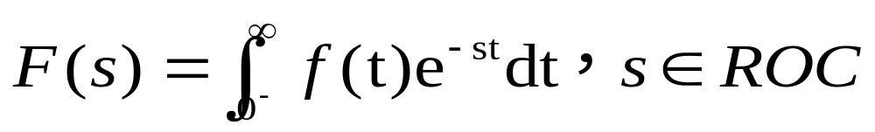
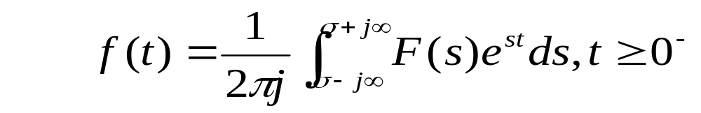
第五章要点复习
1、单边拉普拉斯变换的定义

Slide 3
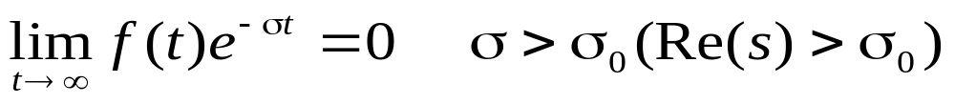
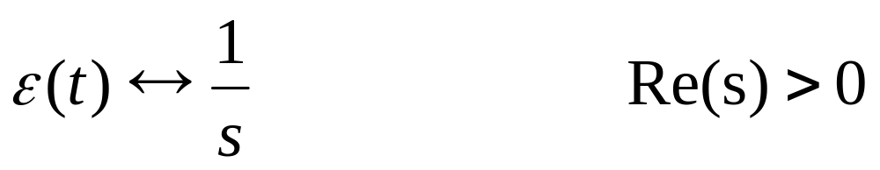
第五章要点复习
2、收敛域
3、常用函数的拉普拉斯变换

Slide 4
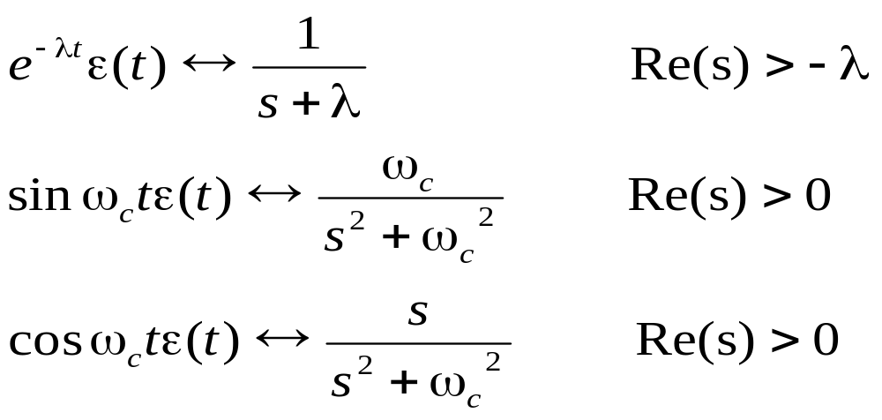
第五章要点复习
4、反拉普拉斯变换
部分分式展开法

Slide 5

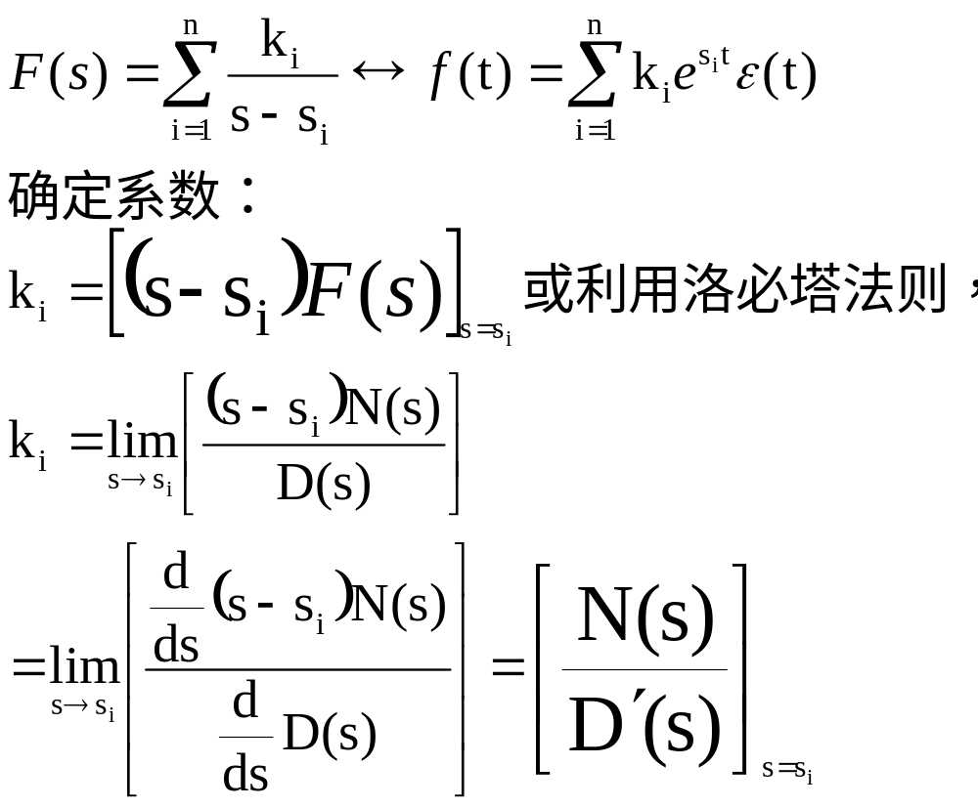
第五章要点复习

Slide 6

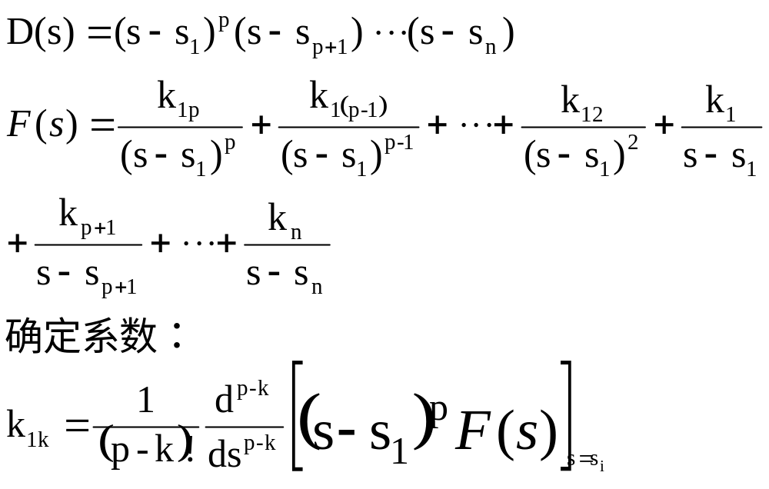
第五章要点复习

Slide 7
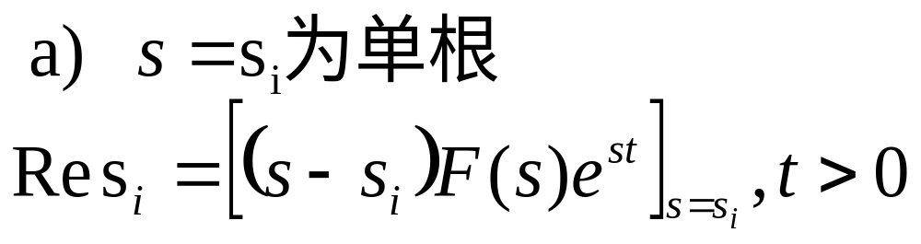
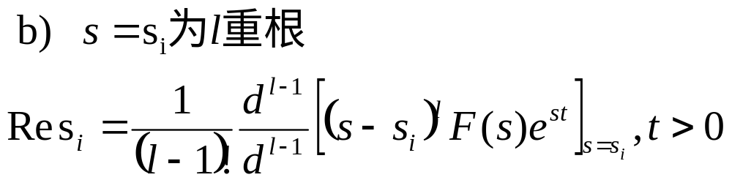
第五章要点复习
留数法

Slide 8
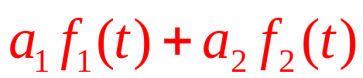
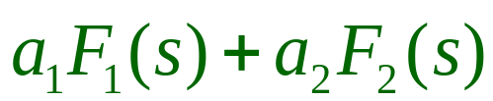

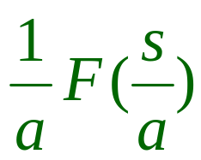


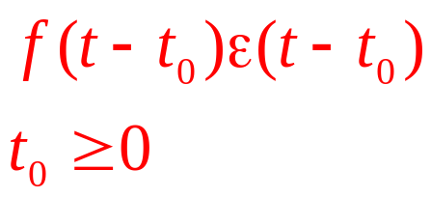
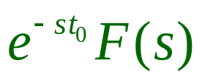

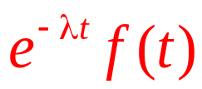


第五章要点复习
5、拉普拉斯变换的基本性质
性质 | 时域 | 复频域 | 收敛域
线性
尺度
时移
频移

Slide 9
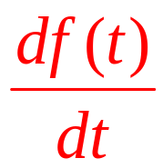
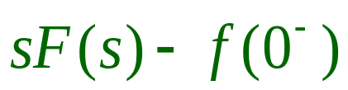
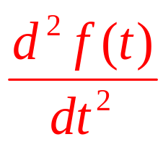
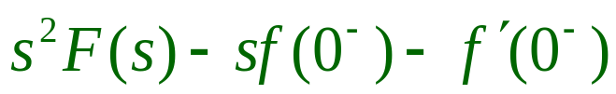
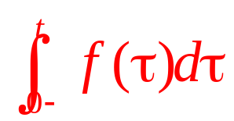
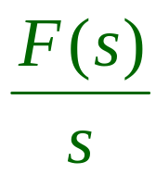

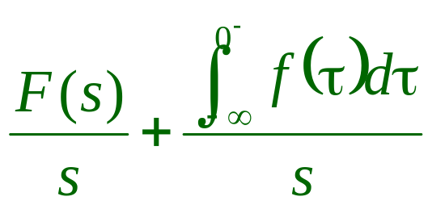
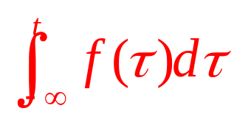
第五章要点复习
性质 | 时域 | 复频域 | 收敛域
时域微分
时域积分

Slide 10
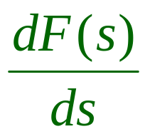



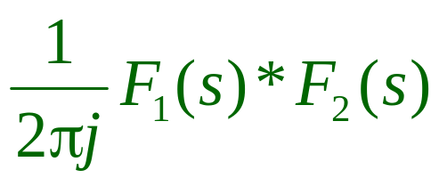


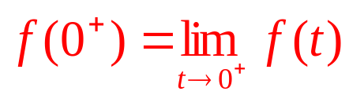
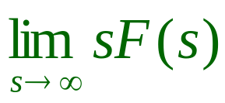
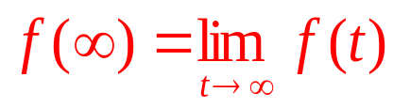
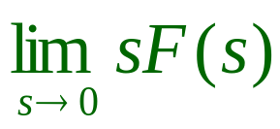
第五章要点复习
性质 | 时域 | 复频域 | 收敛域
频域微分
时域卷积
时域乘积
初值
终值

Slide 11
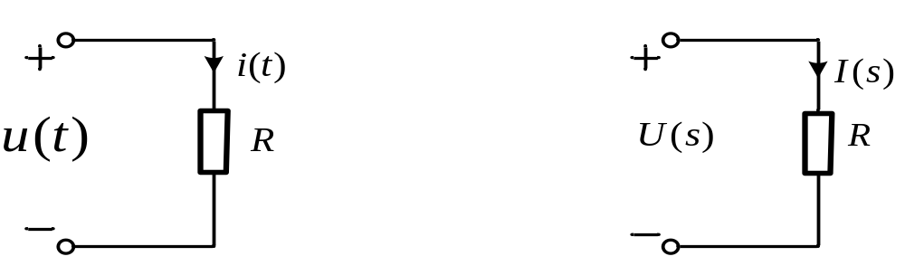
第五章要点复习
6、线性系统的拉普拉斯分析法
（a）时域电路模型 （b）s域电路模型
图1 电阻元件时域与s域电路模型

Slide 12
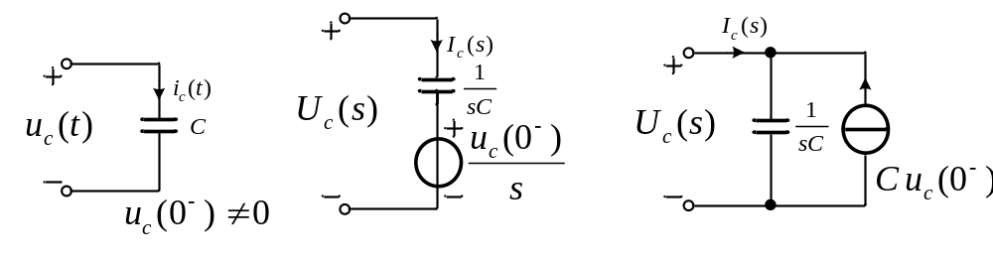
第五章要点复习
（a）时域电路模型 （b）s域串联电路模型 （c）s域并联电路模型
图2 电容元件时域与s域电路模型

Slide 13
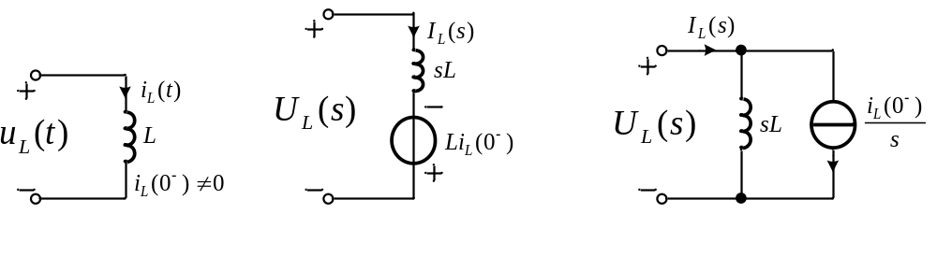
第五章要点复习
（a）时域电路模型 （b）域串联电路模型 （c）域并联电路模型
图3 电感元件时域与s域电路模型

Slide 14
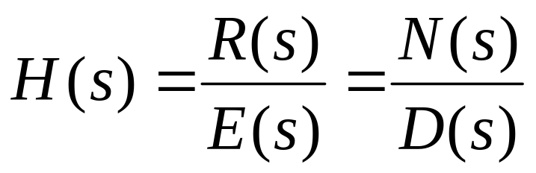
第六章要点复习
系统函数：
表示法：频率特性、复轨迹、极零图
极零图与系统的时域、频域特性
稳定性

Slide 15
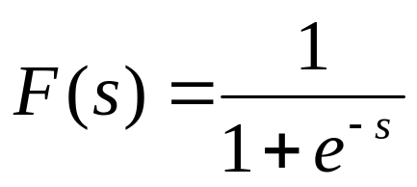
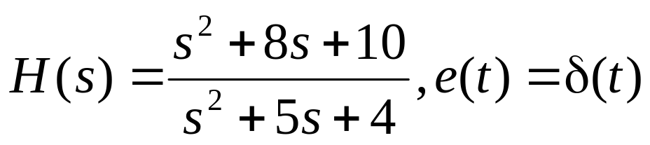
习题讲解
5.13 （3）求 的拉普拉斯反变换。
提示：有始周期信号的拉普拉斯反变换。
5.14 （3）求 的零
状态响应的初值和终值。
提示：假分式中求真分式，并求真分式的初值。

Slide 16
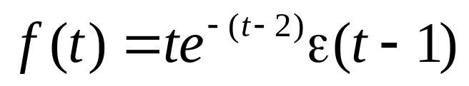
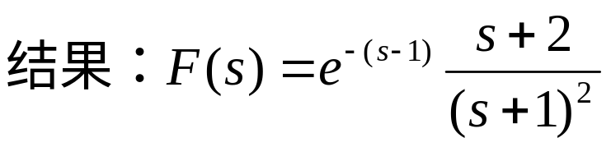
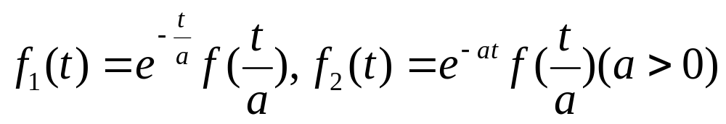
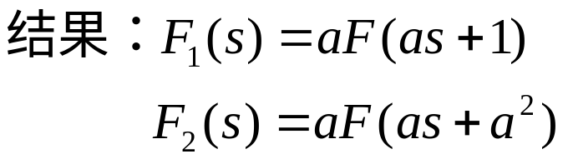
补充例题
例1 求 的拉普拉斯变换。
例2 求
的拉普拉斯变换。
提示：注意一致性

Slide 17
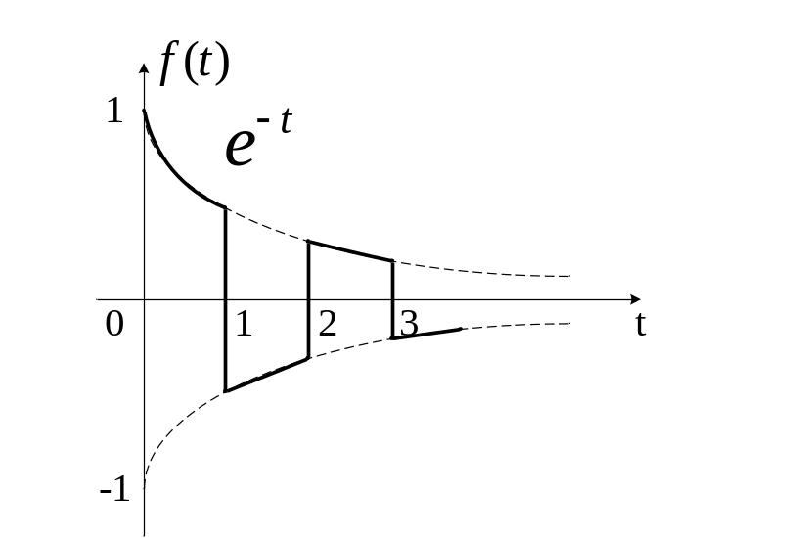
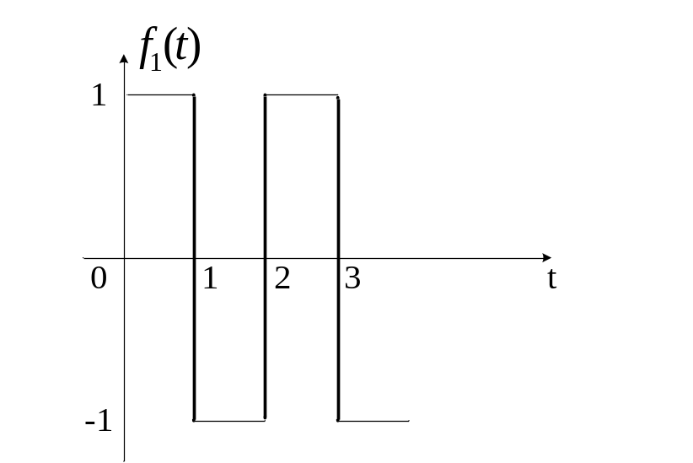
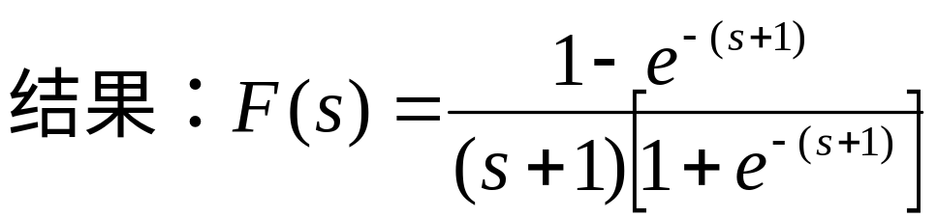
补充例题
例3 求下图所示信号的拉普拉斯变换。
提示：有始周期信号的L.T，注意f₁(t)和T的确定。

Slide 18
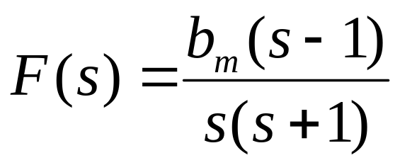
补充例题
例4 若f(t)↔F(s) , ,
且f(∞)=10,求b_{m} 。
提示：灵活运用性质。
(结果： b_{m}=-10)

Slide 19
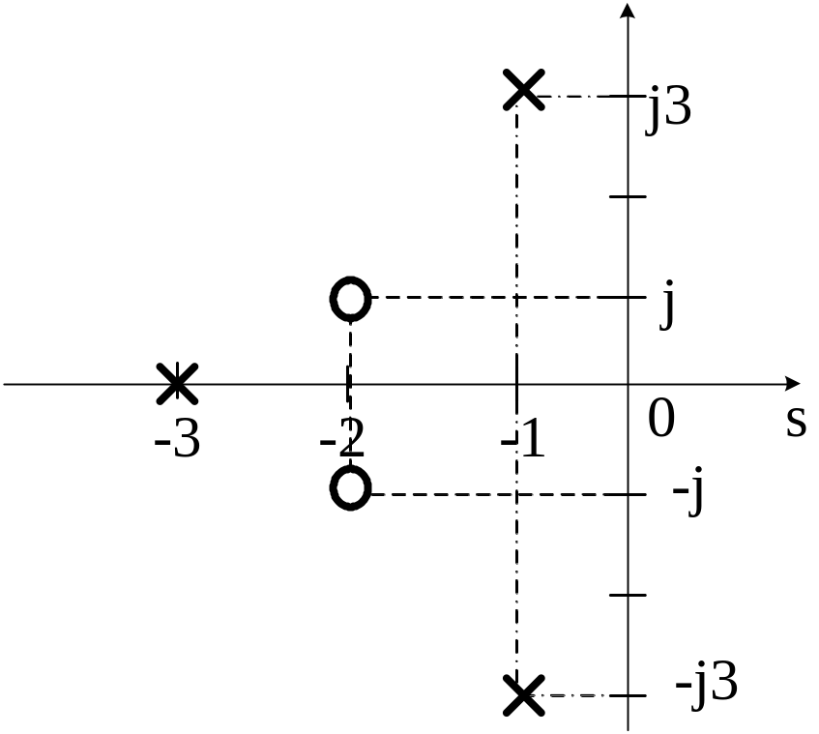
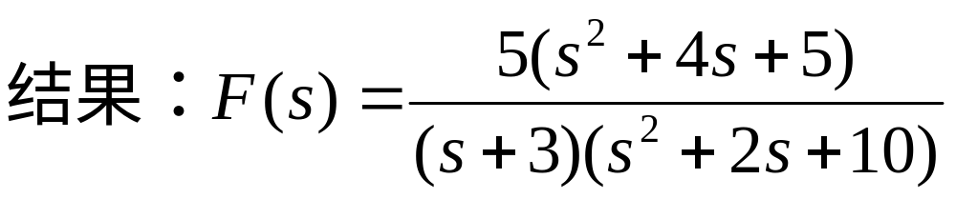
补充例题
例5 ：已知系统极零图,
且冲激响应h(t)的
初值h(0⁺)=5,试求H(s)。

Slide 20
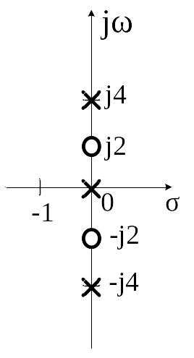
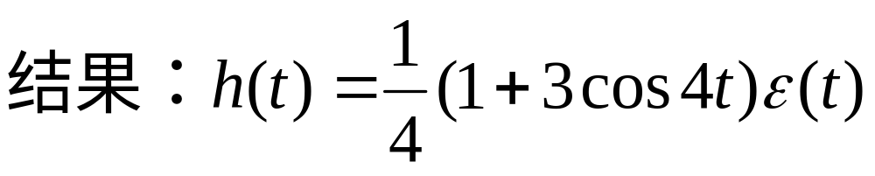
补充例题
例6 ：已知系统极零图,
且冲激响应h(t)的
初值h(0⁺)=1,试求h(t)。

